Slide 1
ЗАДАНИЕ ДЕМОНСТРАЦИОННОГО ЭКЗАМЕНА Вариант 2
Подготовил студент КТбо3-11,
Неприн Михаил Андреевич

Slide 2
ОПИСАНИЕ ЗАДАНИЯ
Создать рабочее пространство и трассу для тестирования ИИ.
Реализовать базу данных для внесения данных тестирования.
Создать графические ресурсы для реализации интерфейса.
Разработать алгоритма ИИ для прохождения трассы.
Провести тестирования системы управления.
Создать инструкцию по использованию программы.

Slide 3

ТЕХНИЧЕСКОЕ ОПИСАНИЕ
При разработке были использованы:
Python3.10 – язык программирования;
PyCharm – среда программирования;
SQLite – СУБД.

Slide 4
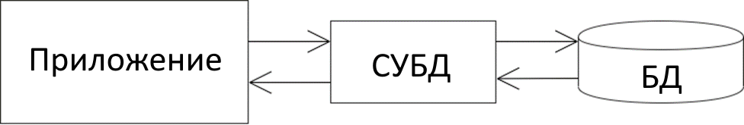
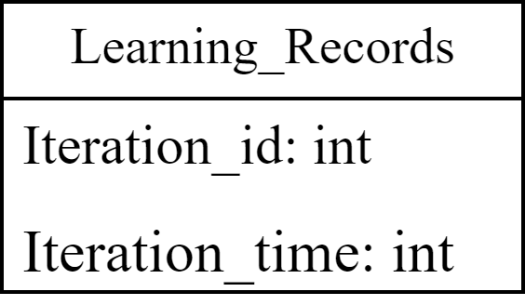

ГРАФИЧЕСКАЯ ЧАСТЬ
Составлена схема приложения (рисунок 1), ER-диаграмма для проектирования базы данных (рисунок 2) и иконка приложения
Рисунок 1 – Структурная схема программного продукта
Рисунок 2 – ER-диаграмма
Рисунок 3 – Иконка приложения

Slide 5
ОТЛАДКА
Во время проведения отладки приложения были отработаны её основные функции.

Slide 6

ОТЛАДКА
При запуске приложения появляется окно с кнопкой для предложения старта.
Рисунок 3 – Первоначальное окно запуска

Slide 7
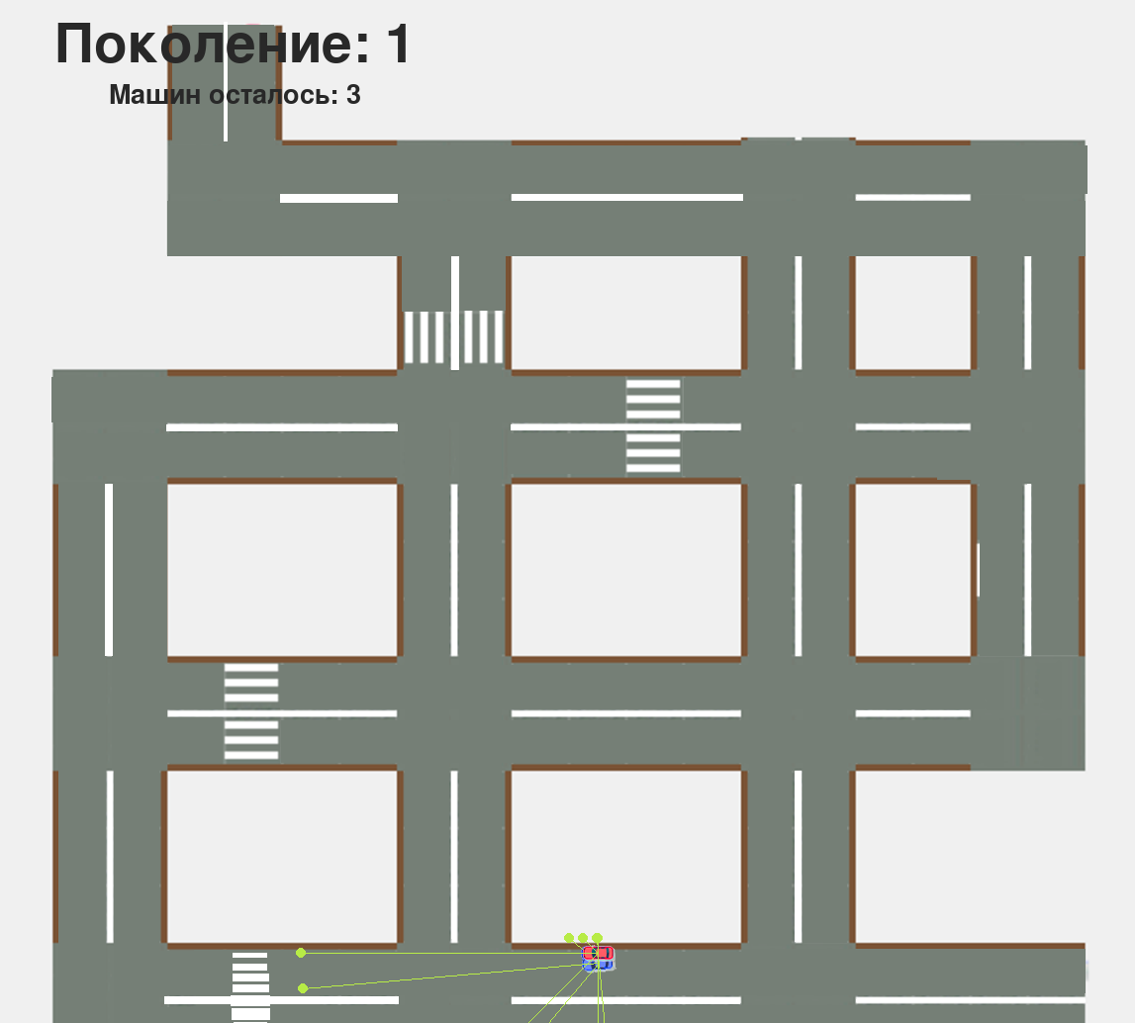
ОТЛАДКА
Рисунок 4 – Интерфейс приложения

Slide 8
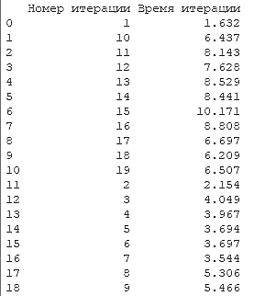
ОТЛАДКА
После запуска обучения ИИ в консоли отображаются значения обновляемой СУБД.
Рисунок 5 – Вывод БД в консоли

Slide 9
ОТЛАДКА
Исходные данные | Ожидаемый результат | Фактический результат
Выбор кнопки «Старт» | Интерфейс запущен | +
Выбор клавиши «Space» | Пауза работы ИИ | +
Таблица 1 – Оформление результатов

Slide 10
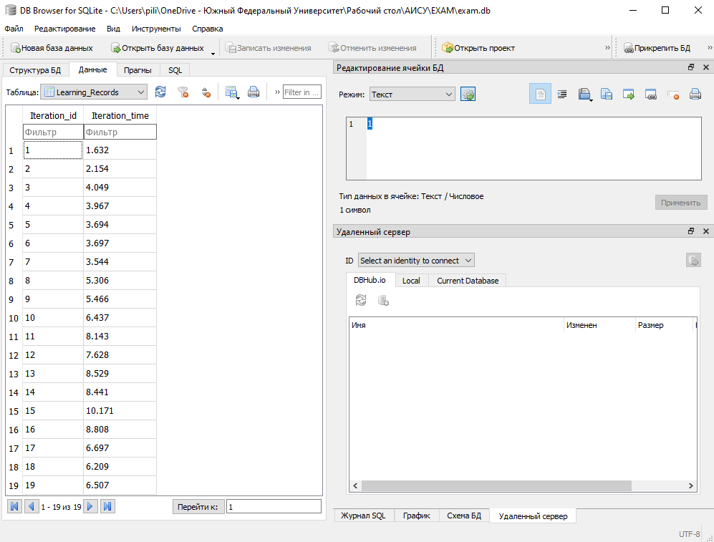
ТЕСТИРОВАНИЕ
Для проверки работы программы работы программы была использована утилита «DB Browser for SQlite» (рисунок 6).
Рисунок 6 – Полученные значения таблицы

Slide 11
РУКОВОДСТВО ПОЛЬЗОВАТЕЛЯ
Для установки приложения проследуйте инструкциям в README.md.
После запуска вы увидите меню с кнопкой «Старт».
Для запуска новой игры:
1. Введите в консоли demo_ex путь к базе данных и вашему конфигурационному файлу.
2. Выберите пункт «Старт» в главном меню.
3. Для паузы нажмите «Space» (Пробел).
4. Для отображения результатов обучения выберите окно консоли.

